Slide 1
МУНИЦИПАЛЬНОЕ БЮДЖЕТНОЕ ОБЩЕОБРАЗОВАТЕЛЬНОЕ УЧРЕЖДЕНИЕ
«СРЕДНЯЯ ШКОЛА №16 ИМЕНИ ГЕРОЯ СОВЕТСКОГО СОЮЗА СТЕПАНА ИВАНОВА ГОРОДА ЕВПАТОРИИ РЕСПУБЛИКИ КРЫМ»
КУРС ВНЕУРОЧНОЙ ДЕЯТЕЛЬНОСТИ "ФУНКЦИОНАЛЬНАЯ ГРАМОТНОСТЬ"
1-4 КЛАСС
Подготовила:
учитель начальных классов
Кибало
Надежда Георгиевна

Slide 2
Мария Викторовна Буряк
Светлана Анатольевна Шейкина.

Slide 3
Программа разбита на четыре блока:
«Читательская грамотность»
«Финансовая грамотность»
«Естественно-научная грамотность»
«Математическая грамотность»

Slide 4
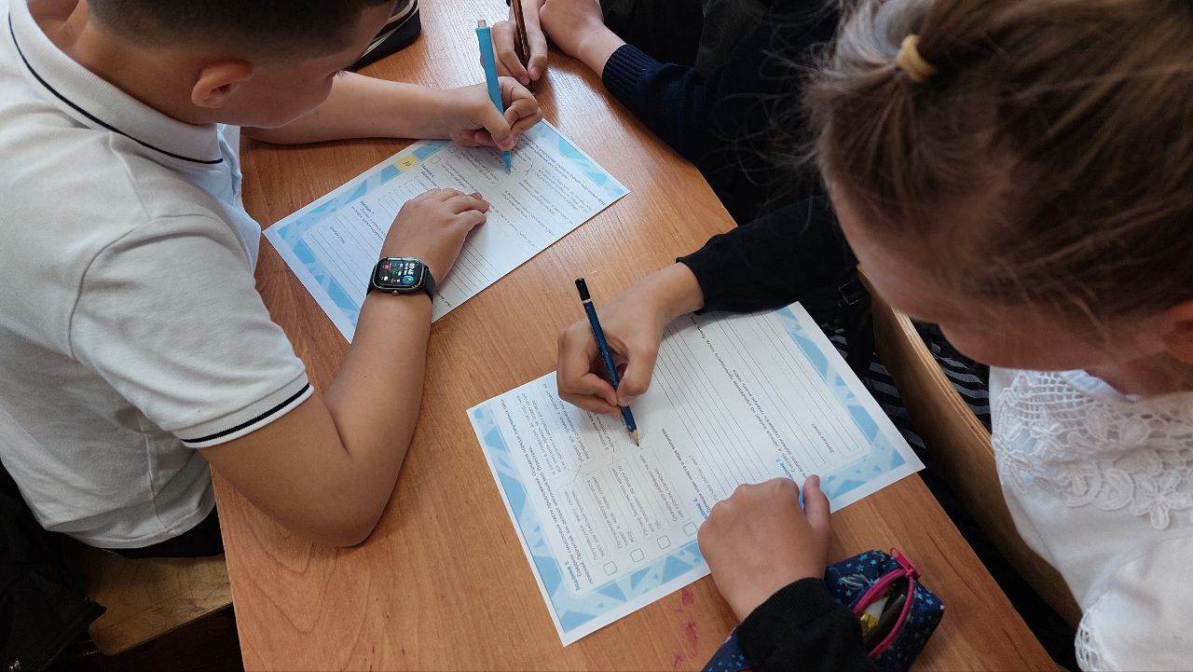
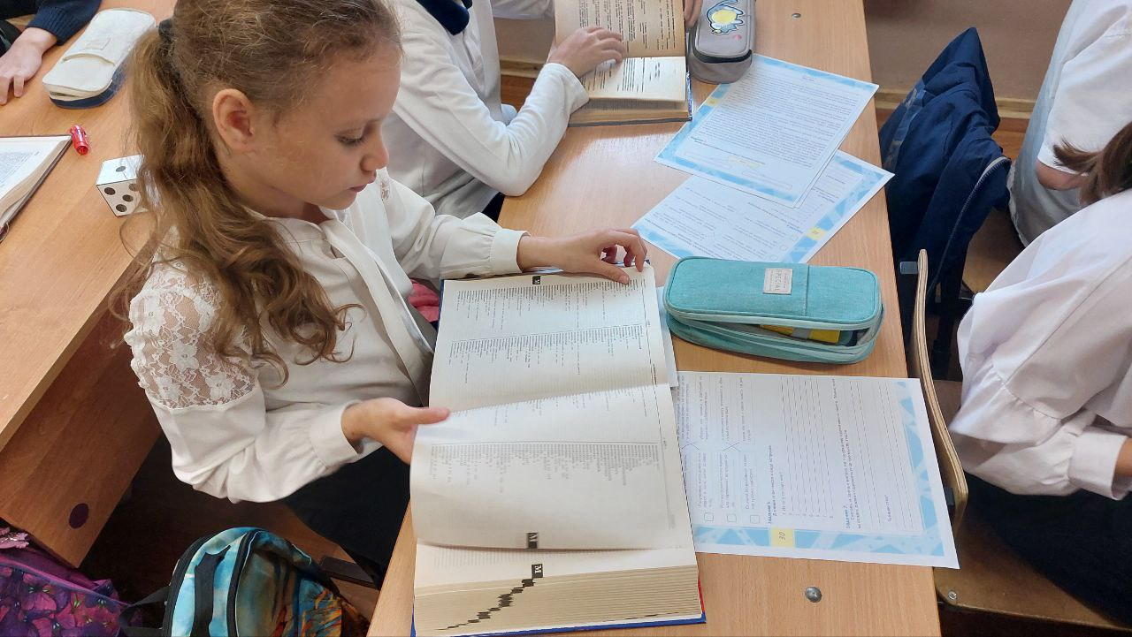
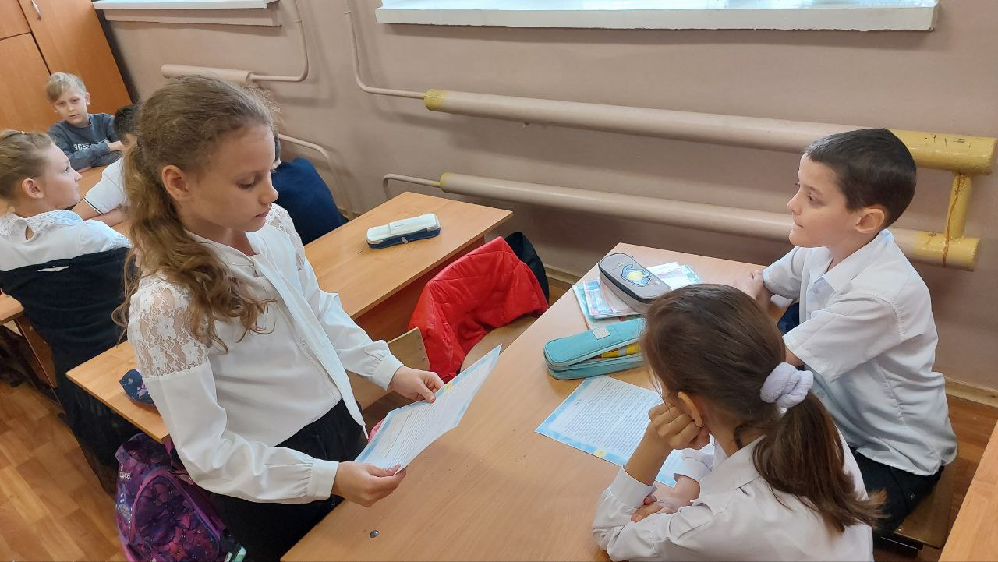
3 класс
Блок «Читательская грамотность»
Тема: «Про мел»

Slide 5
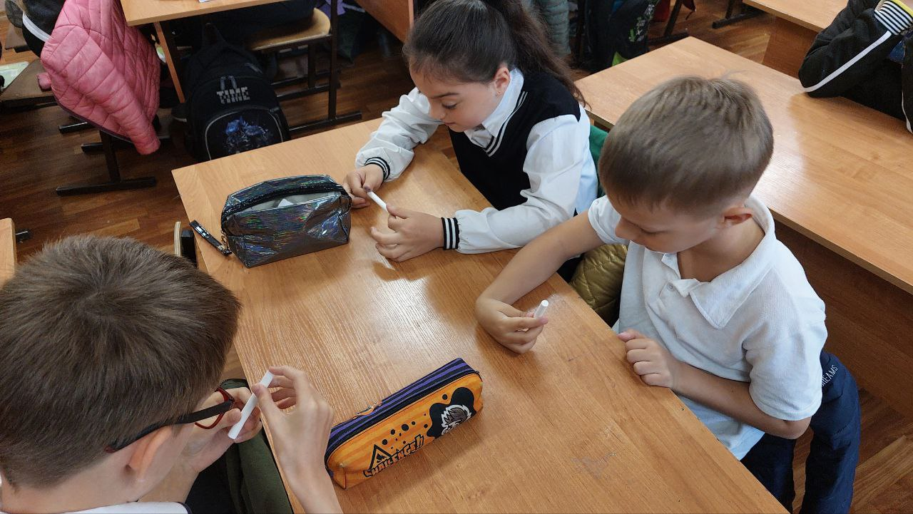
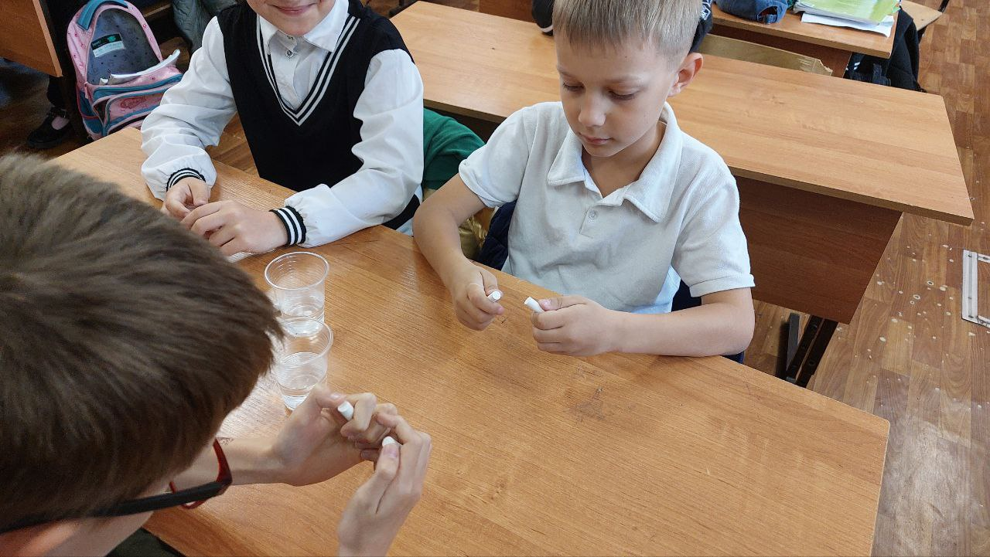
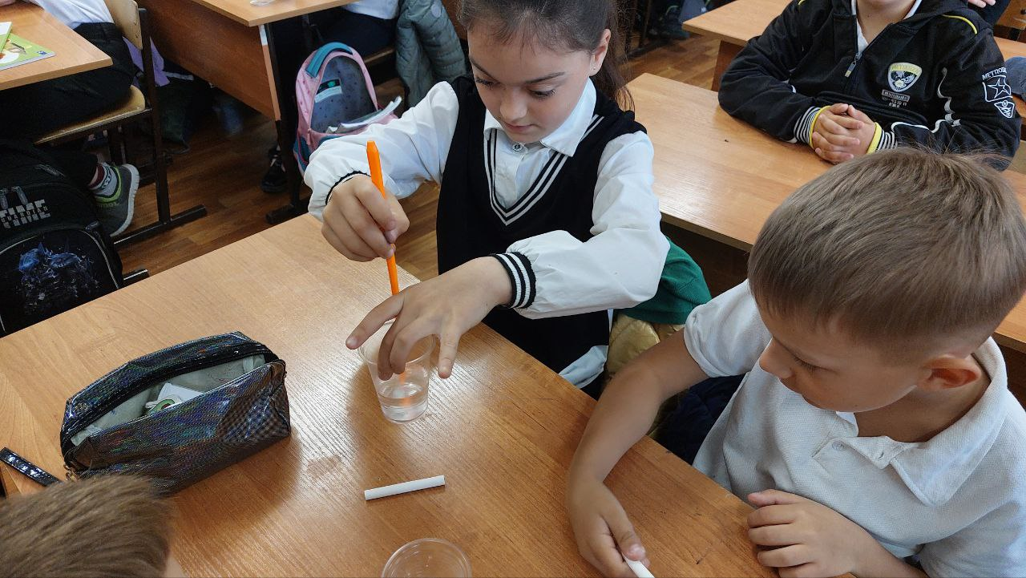
3 класс
Блок «Естественно-научная грамотность»
Тема: «Мел»

Slide 6
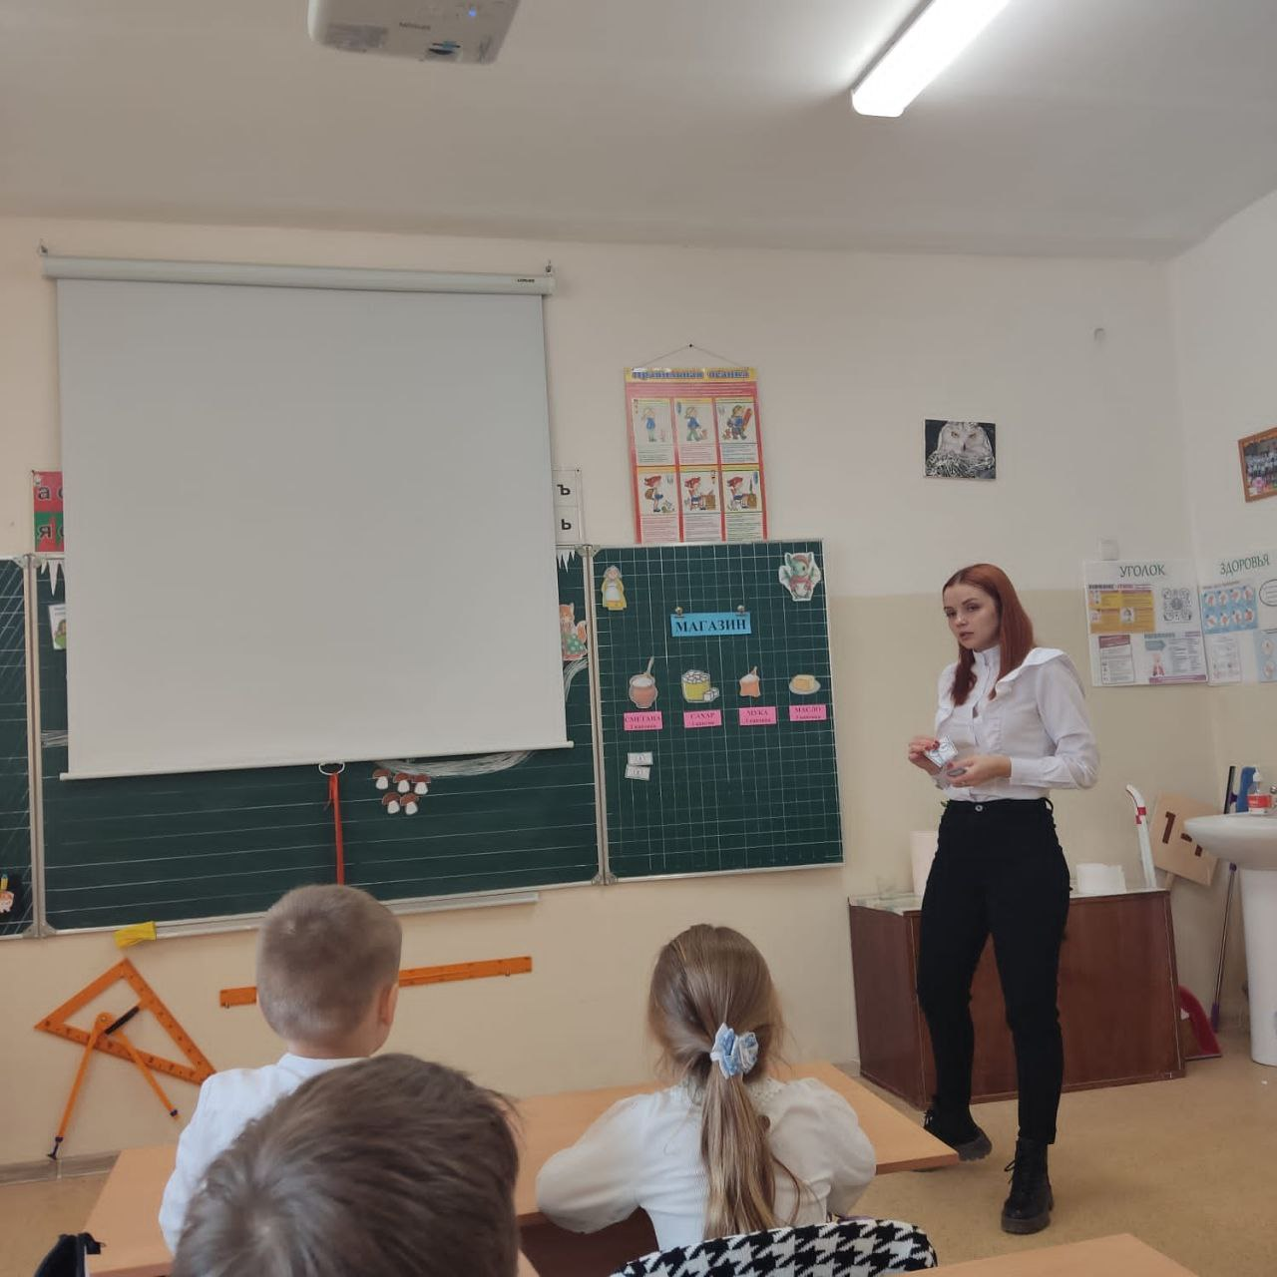
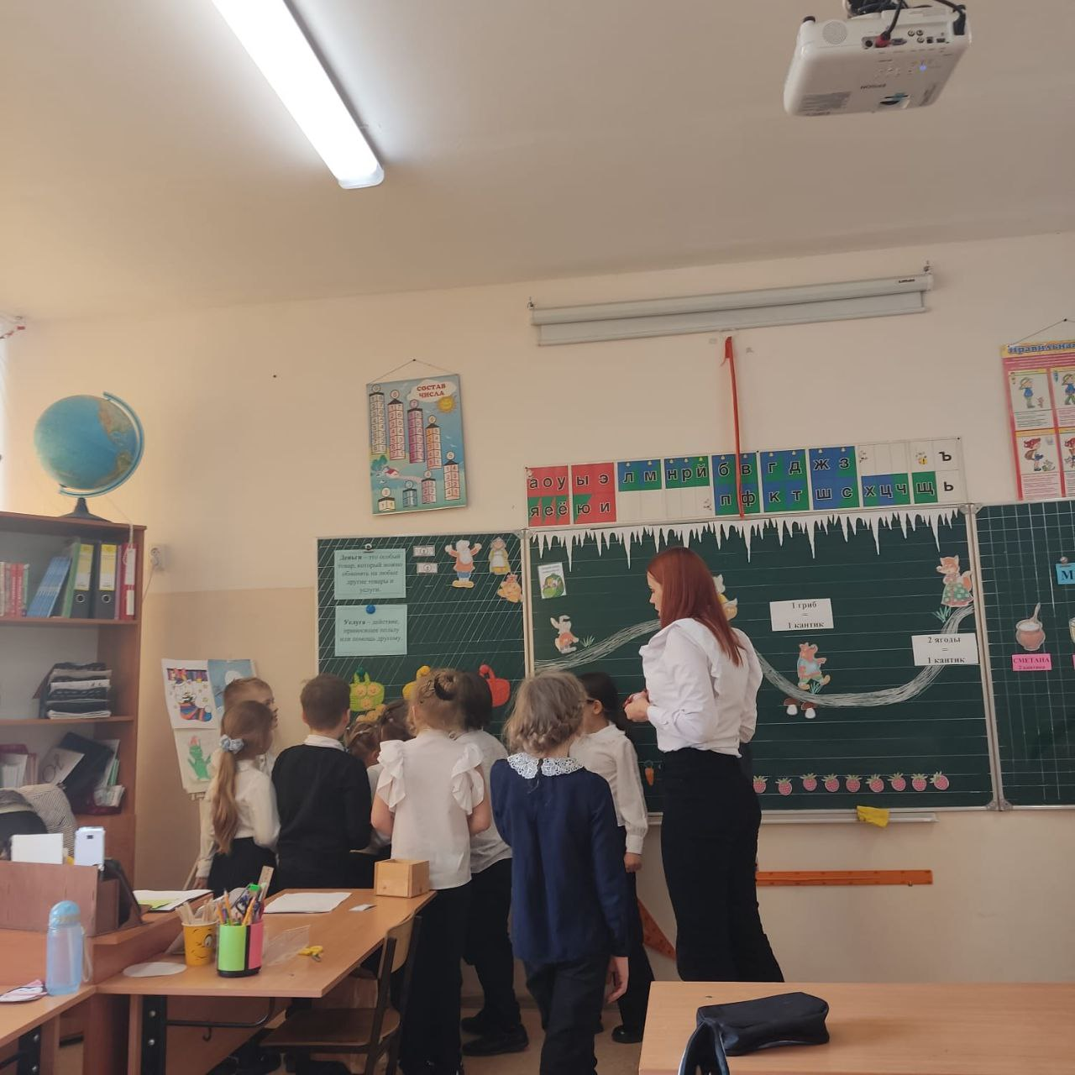
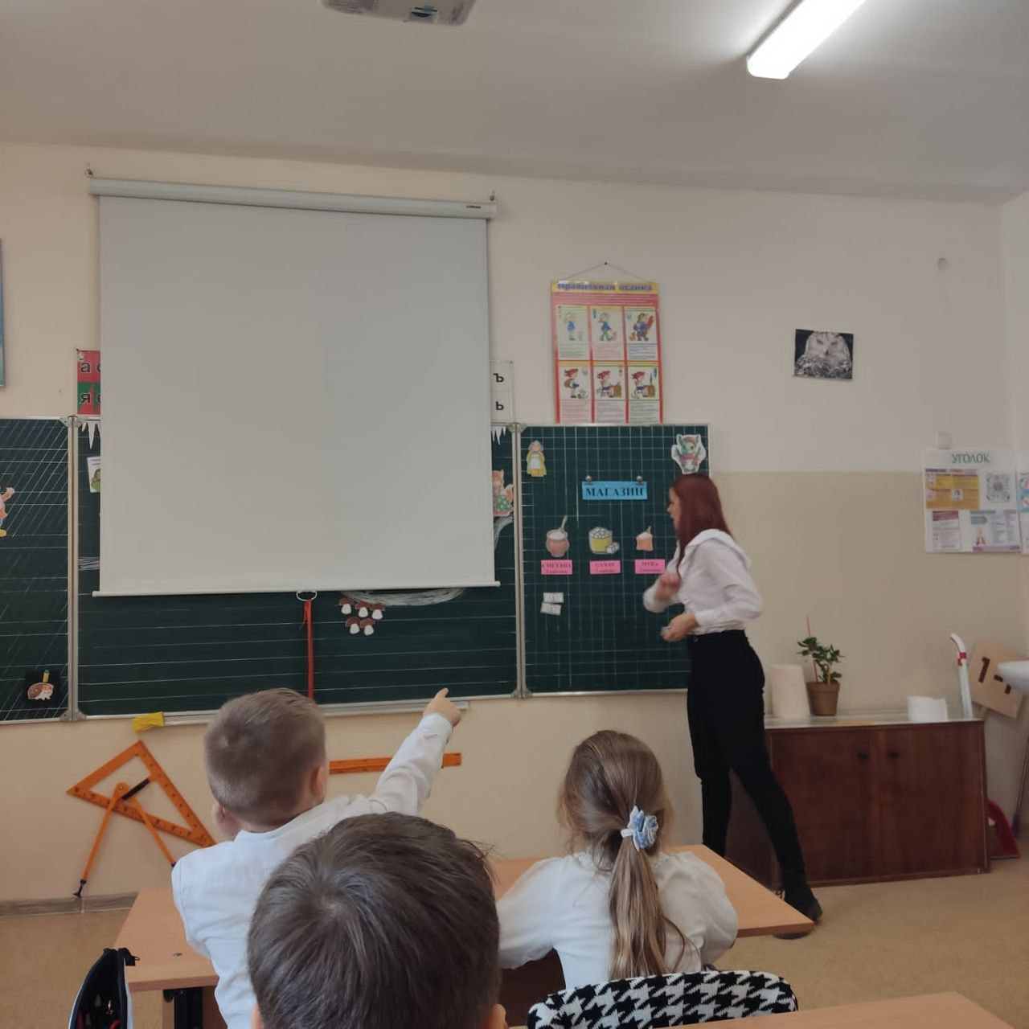
1 класс
Блок «Финансовая грамотность»
Тема: «Находчивый колобок»

Slide 7
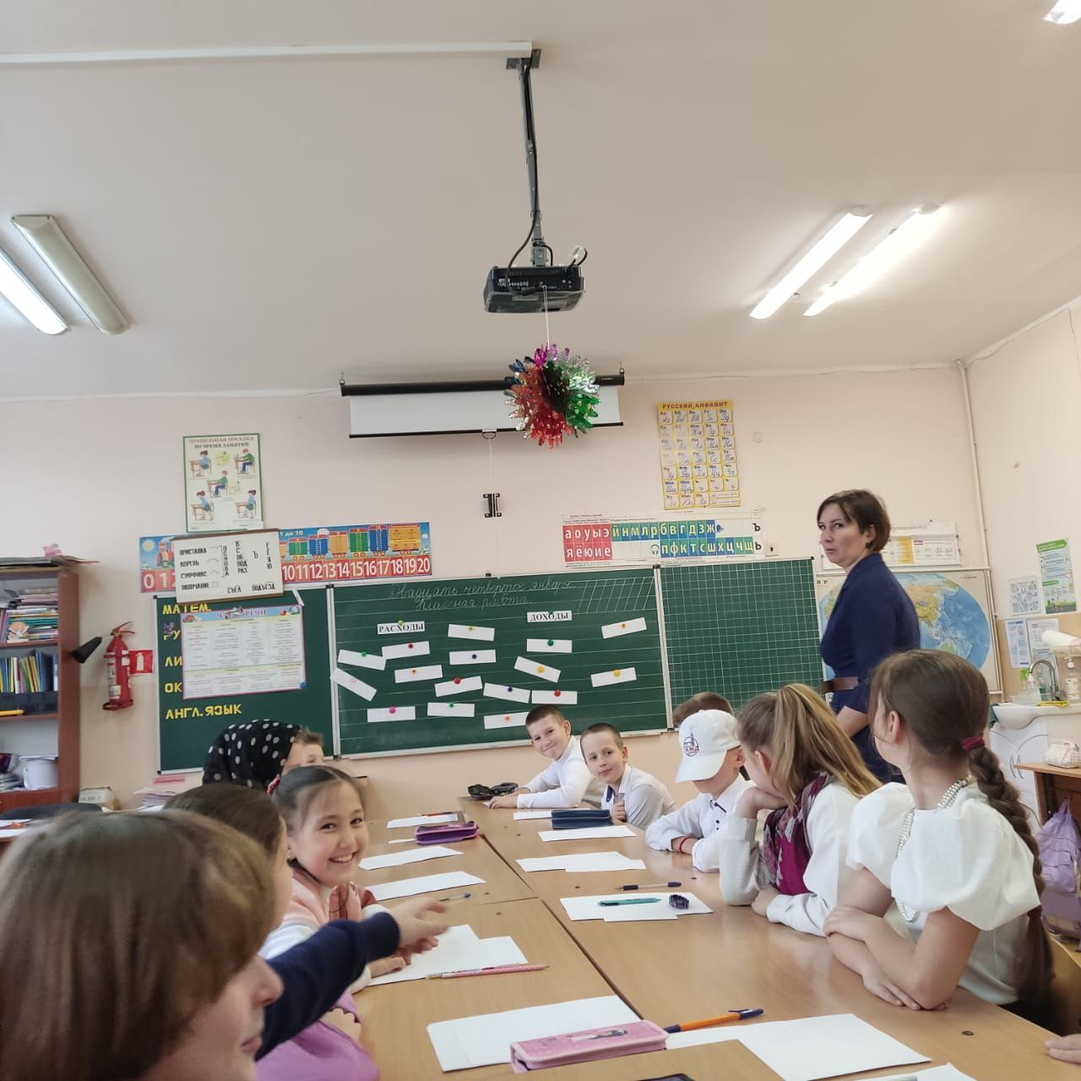
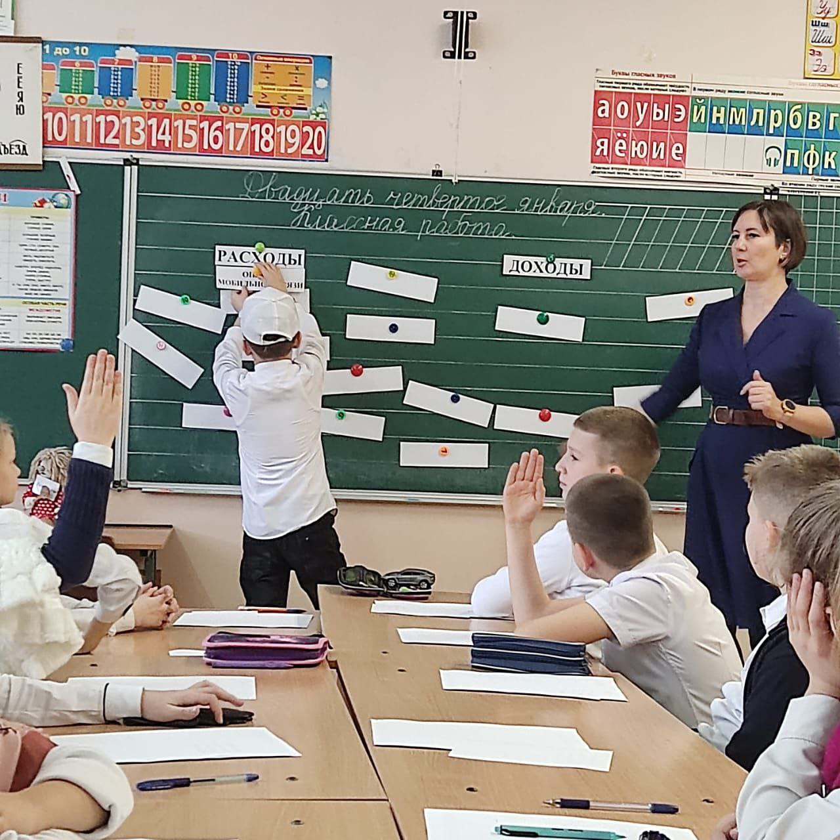
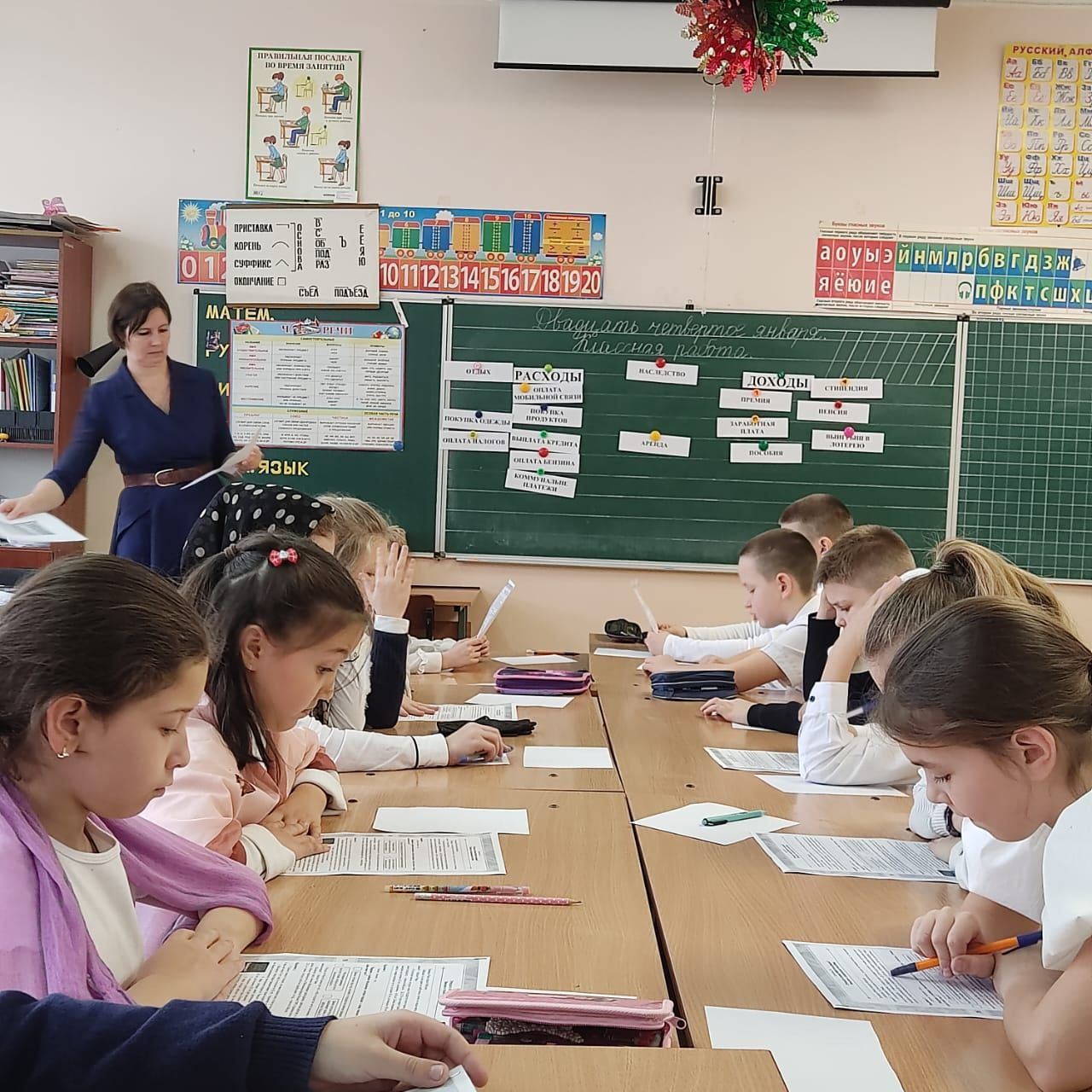
3 класс
Блок «Финансовая грамотность»
Тема: «Откуда в семье берутся деньги»

Slide 8
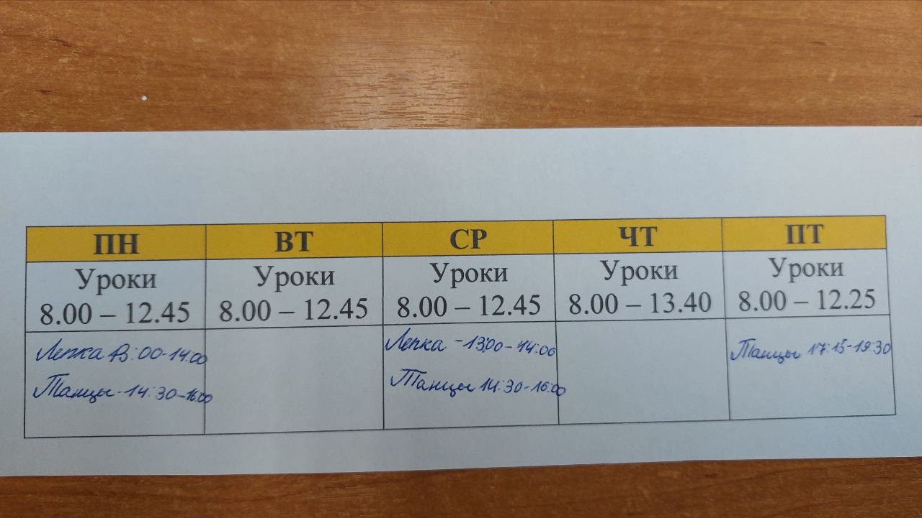
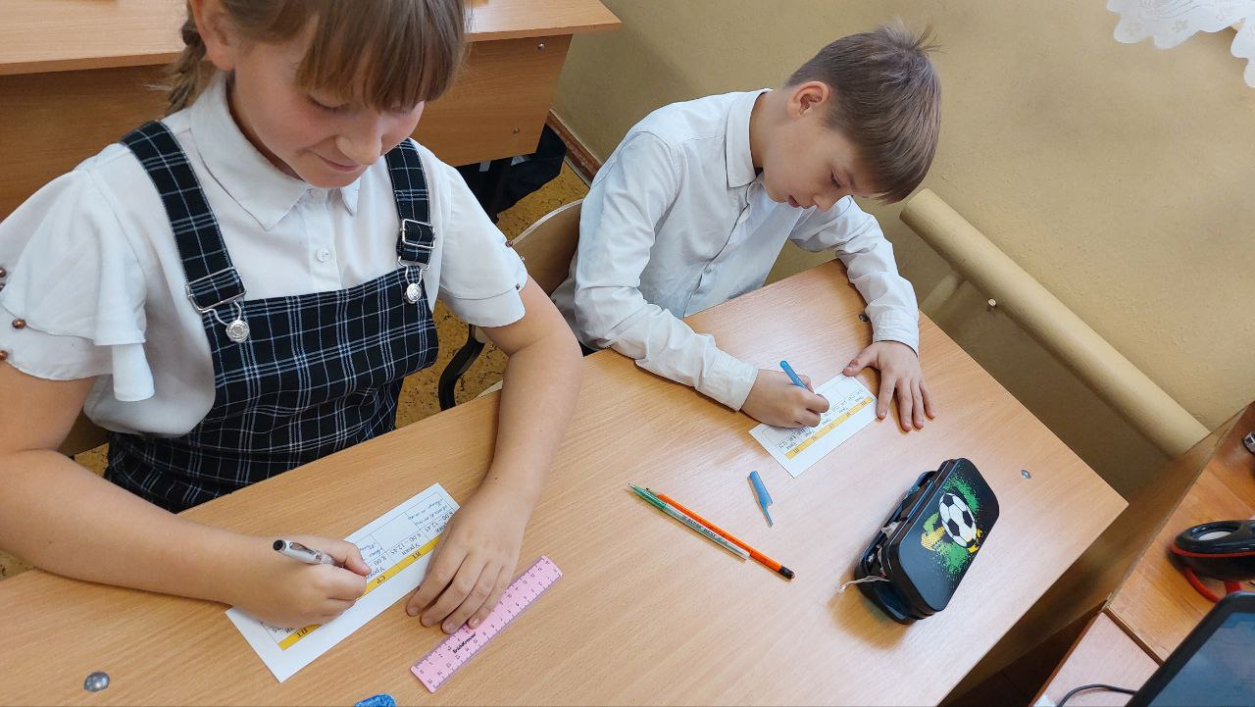
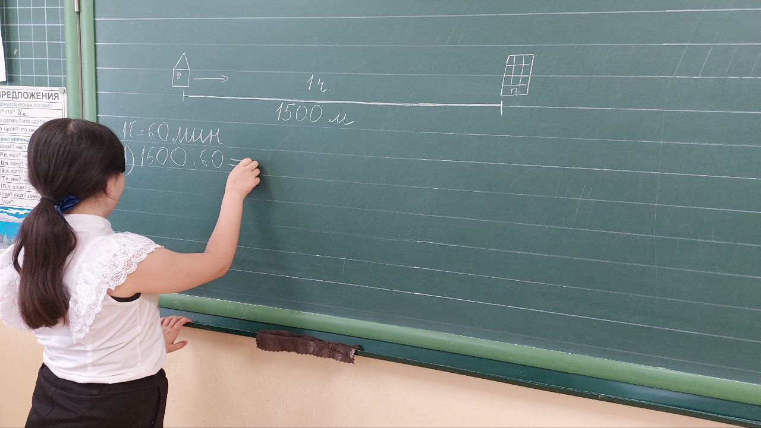
4 класс
Блок «Математическая грамотность»
Тема: «В бассейне»

Slide 9
Спасибо за внимание!

